Slide 1
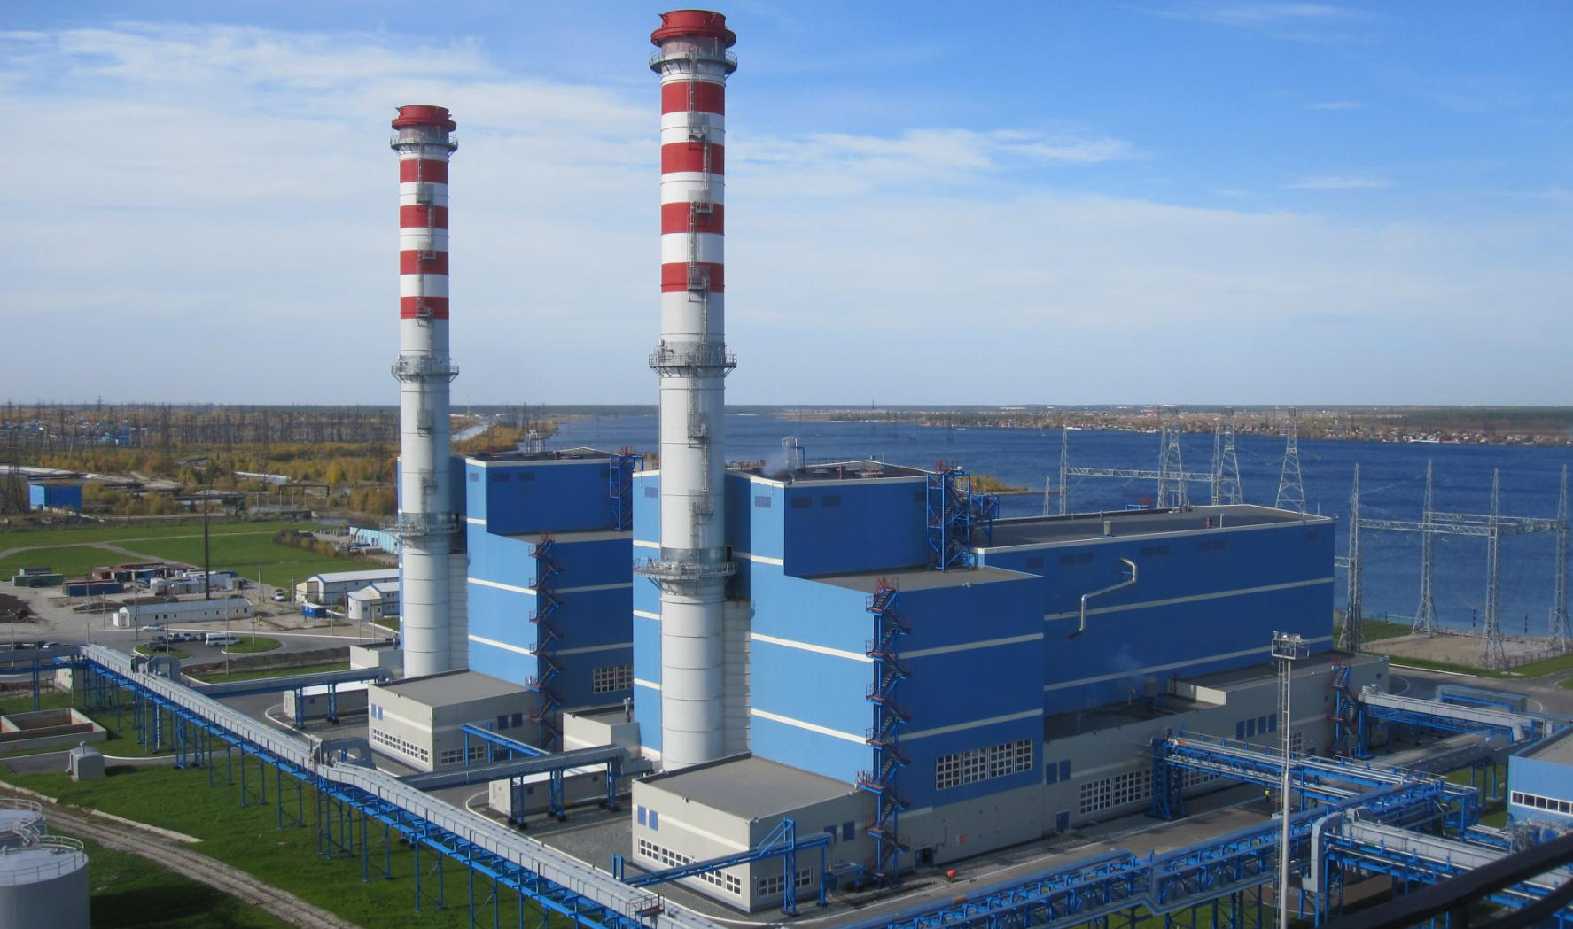
Конференция «Российская энергетика
госрегулирование VS свобода рынка»
Современное состояние и перспективы развития электроэнергетики России
Сергей Тазин
Генеральный директор E.ON Russia
Председатель Совета директоров ОАО «Э.ОН Россия»
22 марта 2012

Slide 2
E.ON – крупнейший иностранный стратегический инвестор в электроэнергетику России
ОАО «Э.ОН Россия»
Ключевые показатели 2011 г.
Объем продаж э/э, 65 млрд. кВт.ч
Инвестпрограмма 2 500 МВт
Выполнено 1 700 МВт
Стоимость
инвестпрограммы 109 млрд. руб.
Объем инвестиций E.ON в энергетику РФ в 2007-2014 гг. 224 млрд. руб.
Доля в суммарном объеме произ-водства электроэнергии в РФ 6 %
Шатурская ГРЭС
Московская область
Яйвинская ГРЭС
Пермский край
Сургутская ГРЭС-2
ХМАО-ЮГРА
  Установленная мощность 1 493 МВт
  Установленная мощность 1 025 МВт
  Установленная мощность 5 597 МВт
Смоленская ГРЭС
Смоленская область
Березовская ГРЭС
Красноярский край
  Установленная мощность 630 МВт
  Установленная мощность 1 600 МВт
  Суммарная установленная мощность
  10 345 МВт
  крупнейшая тепловая
  генерирующая компания в России
2

Slide 3
Цена электроэнергии в России одна из самых низких в мире
По данным Министерства экономического развития, статистической службы Европейского союза и НП «Совет рынка»
3

Slide 4
Современное состояние и основные тенденции
Отсутствие корректного долгосрочного планирования
Усиление регулирования отрасли со стороны государства
Консолидация генерирующих активов на базе компаний с государственным контролем
Предложения перехода к рынку одного товара
Отсутствие конкуренции и рост задолженности на розничном рынке
Снижение мотивации для повышения эффективности
Высокие потери в сетях
Перекрестное субсидирование
Несправедливое распределение EBITDA среди поставщиков ОРЭМ
Старение основных фондов генерирующих компаний
Недостаточная конкуренция на рынке топлива. Ограниченный доступ к газотранспортной системе
Структура генерирующих мощностей не полностью соответствует графикам потребления
4

Slide 5
Создание стимулов для повышения эффективной работы отрасли и роста ее инвестиционной привлекательности
5

